Slide 1



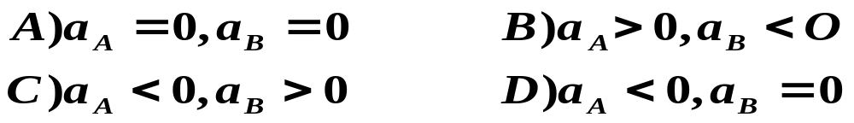
99级大学物理期末试题
一、选择题：
1、某人骑自行车以速率V向正西方向行驶，遇到由北向南刮的
风（设风速大小也为V），则他感到的风是从
A）东北方向吹来 B）东南方向吹来
C）西北方向吹来 D）西南方向吹来
√
2、质量分别为m _{A}和m _{B}的两滑块A 和B 通过一轻弹簧水平连结
后置于水平桌面上，滑块与桌面间的摩擦系数均为μ，系统
在水平拉力F作用下匀速运动。如突然撤消拉力，则刚撤消
后瞬间，二者的加速度a _{A}和a _{B}分别为 ：
√

Slide 2


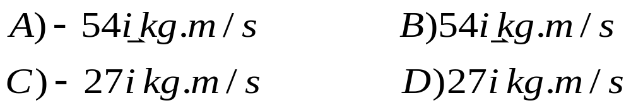
3、力 作用在质量 的物体上，使物体由
原点从静止开始运动，则它在3秒末的动量应为：
√
4、对功的概念有以下几种说法；
① 保守力作正功时，系统内相应的势能增加。
② 质点运动经一闭合路径，保守力对质点作的功为零。
③ 作用力与反作用力大小相等、方向相反，所以两者所
作的功的代数和必为零。 在上述说法中：
A） ① 和 ② 是正确的 B） ② 和 ③ 是正确的
C ） 只有 ② 是正确的 D） 只有 ③ 是正确的
√

Slide 3
5、有一个小块物体，置于一个光滑的水平桌面上，有一绳其
上一端连结此物体，另一端穿过桌面中心的小孔，该物体
原以角速度在距孔为R 的圆周上转动，今将绳从小孔缓慢
往下拉，则物体
A）动能不变，动量改变 B）角动量不变，动量不变
C）动量不变，动能改变 D）角动量不变，动能、动量都改变
√
6、几个力同时作用在一个具有固定转轴的刚体上，如果这
几个力的矢量和为零，则此刚体
A）必然不会转动 B）转速必然不变
C）转速必然改变 D）转速可能改变，也可能不变。
√

Slide 4









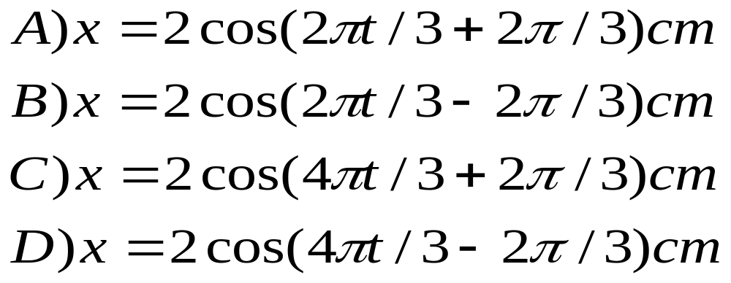




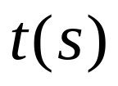

7、一定量理想气体从体积V₁ 膨胀到体积V₂ 分别经历的过程是：
A→B等压过程；A→C等温过程；A→D绝热过程。其中吸
热最多的过程:
√
A）是A→B。 B）是A→C 。 C）是A→D。
D）既是A→B，也是A→C，
两过程吸热一样多。
8、已知某简谐振动的振动曲线如图，位移的单位为厘米，
时间的单位为秒，则简谐振动的振动方程为：
√

Slide 5
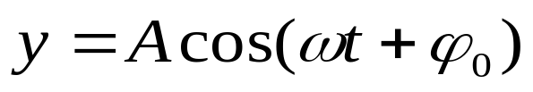
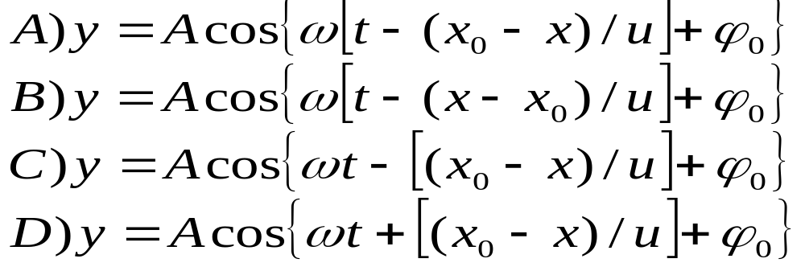
9、一平面简谐波沿 x 轴负方向传播。已知 x = x ₀ 处质点的振动
方程为 。若波速为u ，则此波的波动
方程为：
√
10、一束波长为 λ 的单色光由空气垂直入射到折射率为 n 的
透明薄膜上，透明薄膜放在空气中，要使反射光得到干涉
加强，则薄膜最小的厚度为：
√
A）λ / 4 B） λ / (4n) C） λ / 2 D） λ / (2n)

Slide 6

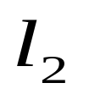

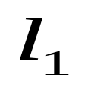
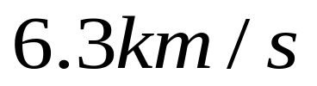
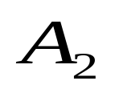
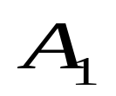
11、把一个静止质量为 m₀ 的粒子，由静止加速到 v = 0.6 c (c为
真空中光速） 需要作的功等于
√
A）0.18m₀c² B） 0.25m₀c²
C） 0.36m₀c² D） 1.25m₀c²
二、填空题：
1、人造地球卫星沿椭圆轨道运动，地球的中心为 该椭圆的一
个焦点，以知地球半径 R = 6378km， 卫星与地面的最近距
离 l ₁ = 439km ，与地面的最远距离 l₂ = 2384km 。若卫星
在近地点 A ₁ 的速度v₁ = 8.1 km / s，则卫星在远地点 A ₂ 的
速度V₂ = ( )

Slide 7
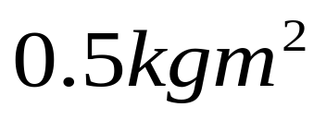

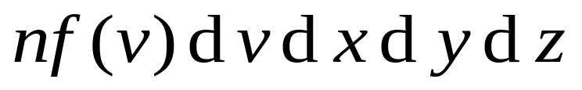
2、一轻绳绕于半径 r = 0.2m 的飞轮边缘，并施以
F = 98N 的拉力，若不计摩擦，飞轮的角加速度等于
39.2rad/s²，此飞轮的转动惯量为（ ）
3、处于重力场中的某种气体，在高度Z 处单位体积内的分子
数即分子数密度为 n 。若f（v）是分子的速率分布函数，则
坐标 x ~x + dx 、y ~ y + dy 、z ~ z + dz 介于区间内，速率介
于v ~v + dv 区间内的分子数 dN =（ ）

Slide 8


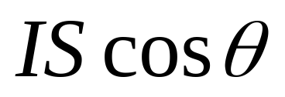

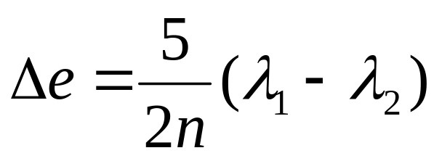

4、一列强度为 I 的平面简谐波通过一面积为 S 的平面，波
速 与该平面的法线 的夹角为θ ，则通过该平面的的
能流是（ ）
5、波长为λ₁ 与λ₂ （设 λ₁ >λ₂ ）的两种平行单色光垂直照射
到劈尖形成的薄膜上，已知劈尖薄膜折射率为 n( n>1 )，劈
尖薄膜放在空气中，在反射光形成的干涉条纹中，这两种
单色光的第五级暗条纹所对应的薄膜厚度之差是( )
6、一束自然光入射到两种媒质交界面上产生反射光 和折射光。
按图中所表示的各种偏振状态，反射光是（ ） 光；
折射光是（ ）；这时的入射角称为（ ）角。
偏振光
布儒 斯特角
部分偏振光

Slide 9
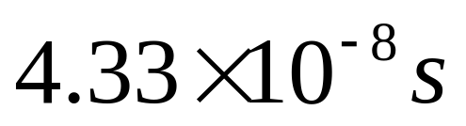

7、一束光线入射到光学单轴晶体后，成为两束光线，沿着不
同方向折射。这样的现象称为双折射现象。其中一束折射
光称为寻常光。它（ ）定律。另一束光线
称为非常光，它（ ）定律。
遵守通常的折射
不遵守通常的折射
8、π⁺介子是不稳定的粒子，在它自己的参照系中测得平均寿
命是2.6×10⁻⁸ 秒，如果它相对实验室以 0.8c（c 为真空中
光速）的速度运动，那么实验室坐标系中测得的π⁺介子的
寿命是（ ）。
9、质子在加速器中被加速，当其动能为静止能量的3倍时，
其质量为静止质量的（ ）倍。

Slide 10
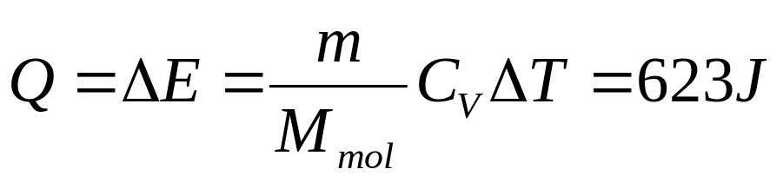

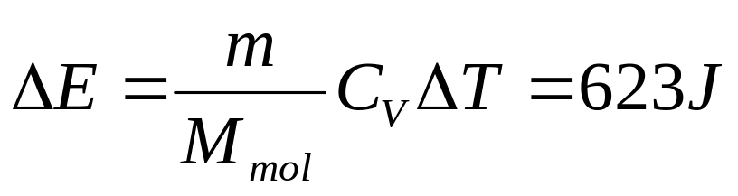
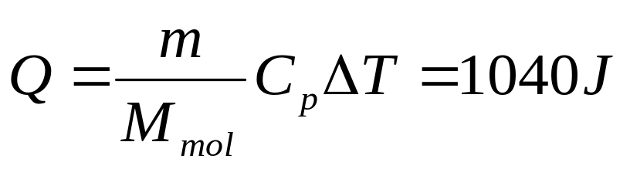
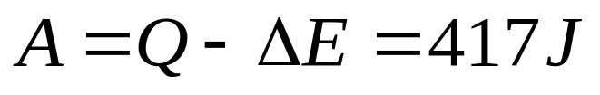
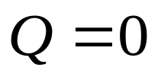

三、计算题：
1、0.02kg 的氦气（视为理想气体），温度由17 ⁰C升为27 ⁰C，
若在升温过程中，1）体积保持不变；2）压强保持不变；
3）不与外界交换热量。试分别求出气体内能的改变、吸收
的热量、外界对气体所作的功。
解：1）等容过程：
2）等压过程：
3）绝热过程

Slide 11



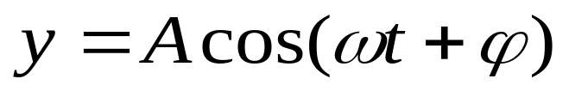




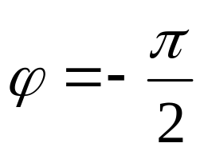


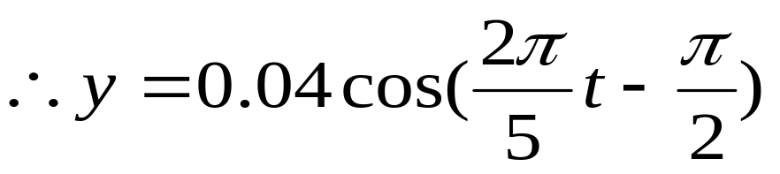
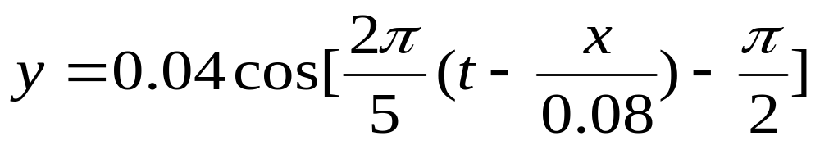
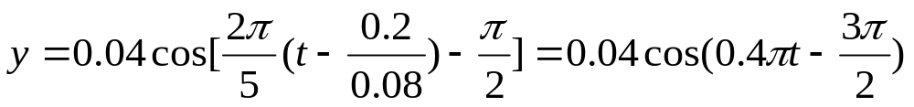
2、图示一平面简谐波在t = 0 时刻的波形图，求
1）该波的波动方程； 2）P 处质点的振动方程。
解：1）设O点的振动方程为：
由旋转矢量法得：
波动方程为：
2）P 点的振动方程为：

Slide 12
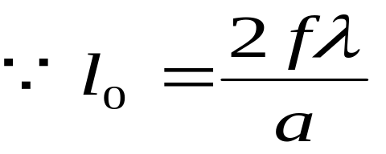
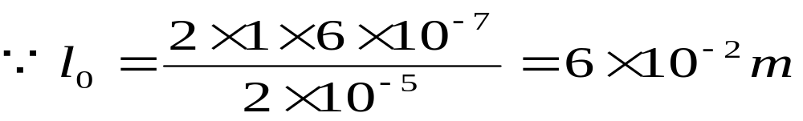
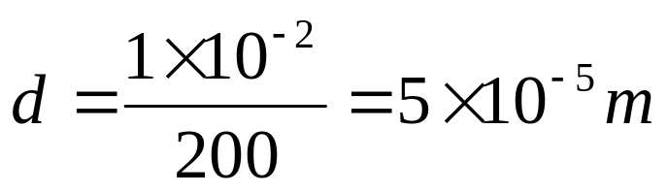
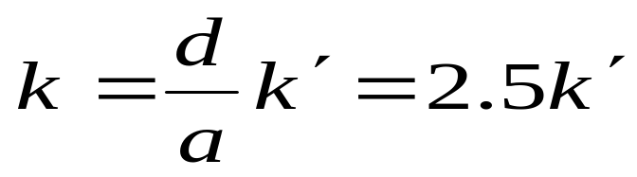
3、一衍射光栅，每厘米有 200 条透光缝，每条透光缝宽为
a = 2×10⁻³cm，在光栅后放一焦距f = 1 m 的凸透镜，现以
λ = 6000Å 的单色平行光垂直照射光栅，求：
1）透光缝 a 的单缝衍射中央明条纹宽度为多少？
2）在该宽度内，有几个光栅衍射主极大？
解：1）
2）光栅常数d ：
有k = 0、±1、 ± 2 级， 共5 个主极大明纹。

